Slide 1
EUROPA.-LA VUELTA AL MUNDO EN 885 JARDINES.-JARDINES REMARCABLES DE FRANCIA.-XVI
Selección de textos y fotografías por
JOSE ELIAS BONELLS

Slide 2
L'Herbario de Saint-Valery-sur-Somme
El Herbario des Remparts de Saint-Valery-sur-Somme es el jardín de Nicole Quillot que tiene una pasión por la botánica.
En las alturas de las almenas de Saint-Valery-sur-Somme , este jardín en forma de estrella de 1700 m2 comienza en un manzano viejo y es el guardián de un patrimonio vegetal.
Fue creado en 1996.
En el mismo lugar, las monjas del hospital cultivan un huerto durante siglos.

Slide 3
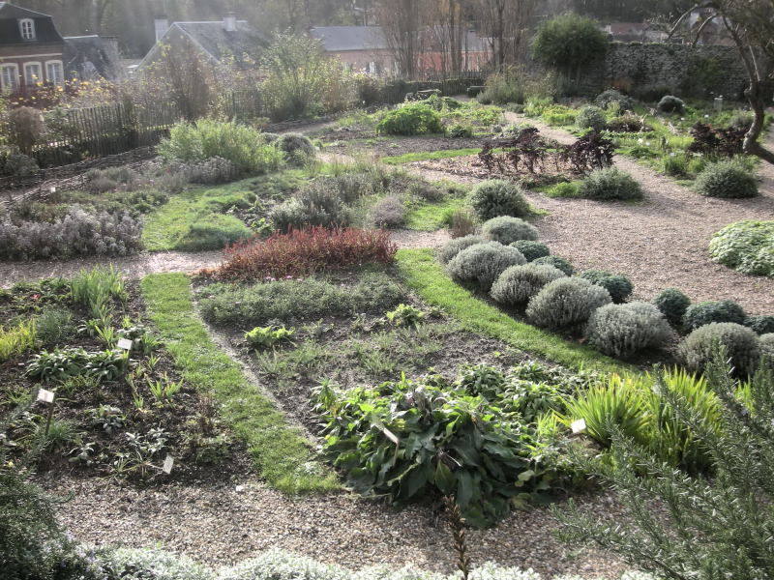
Notes:
Herbarium des Remparts.

Slide 4
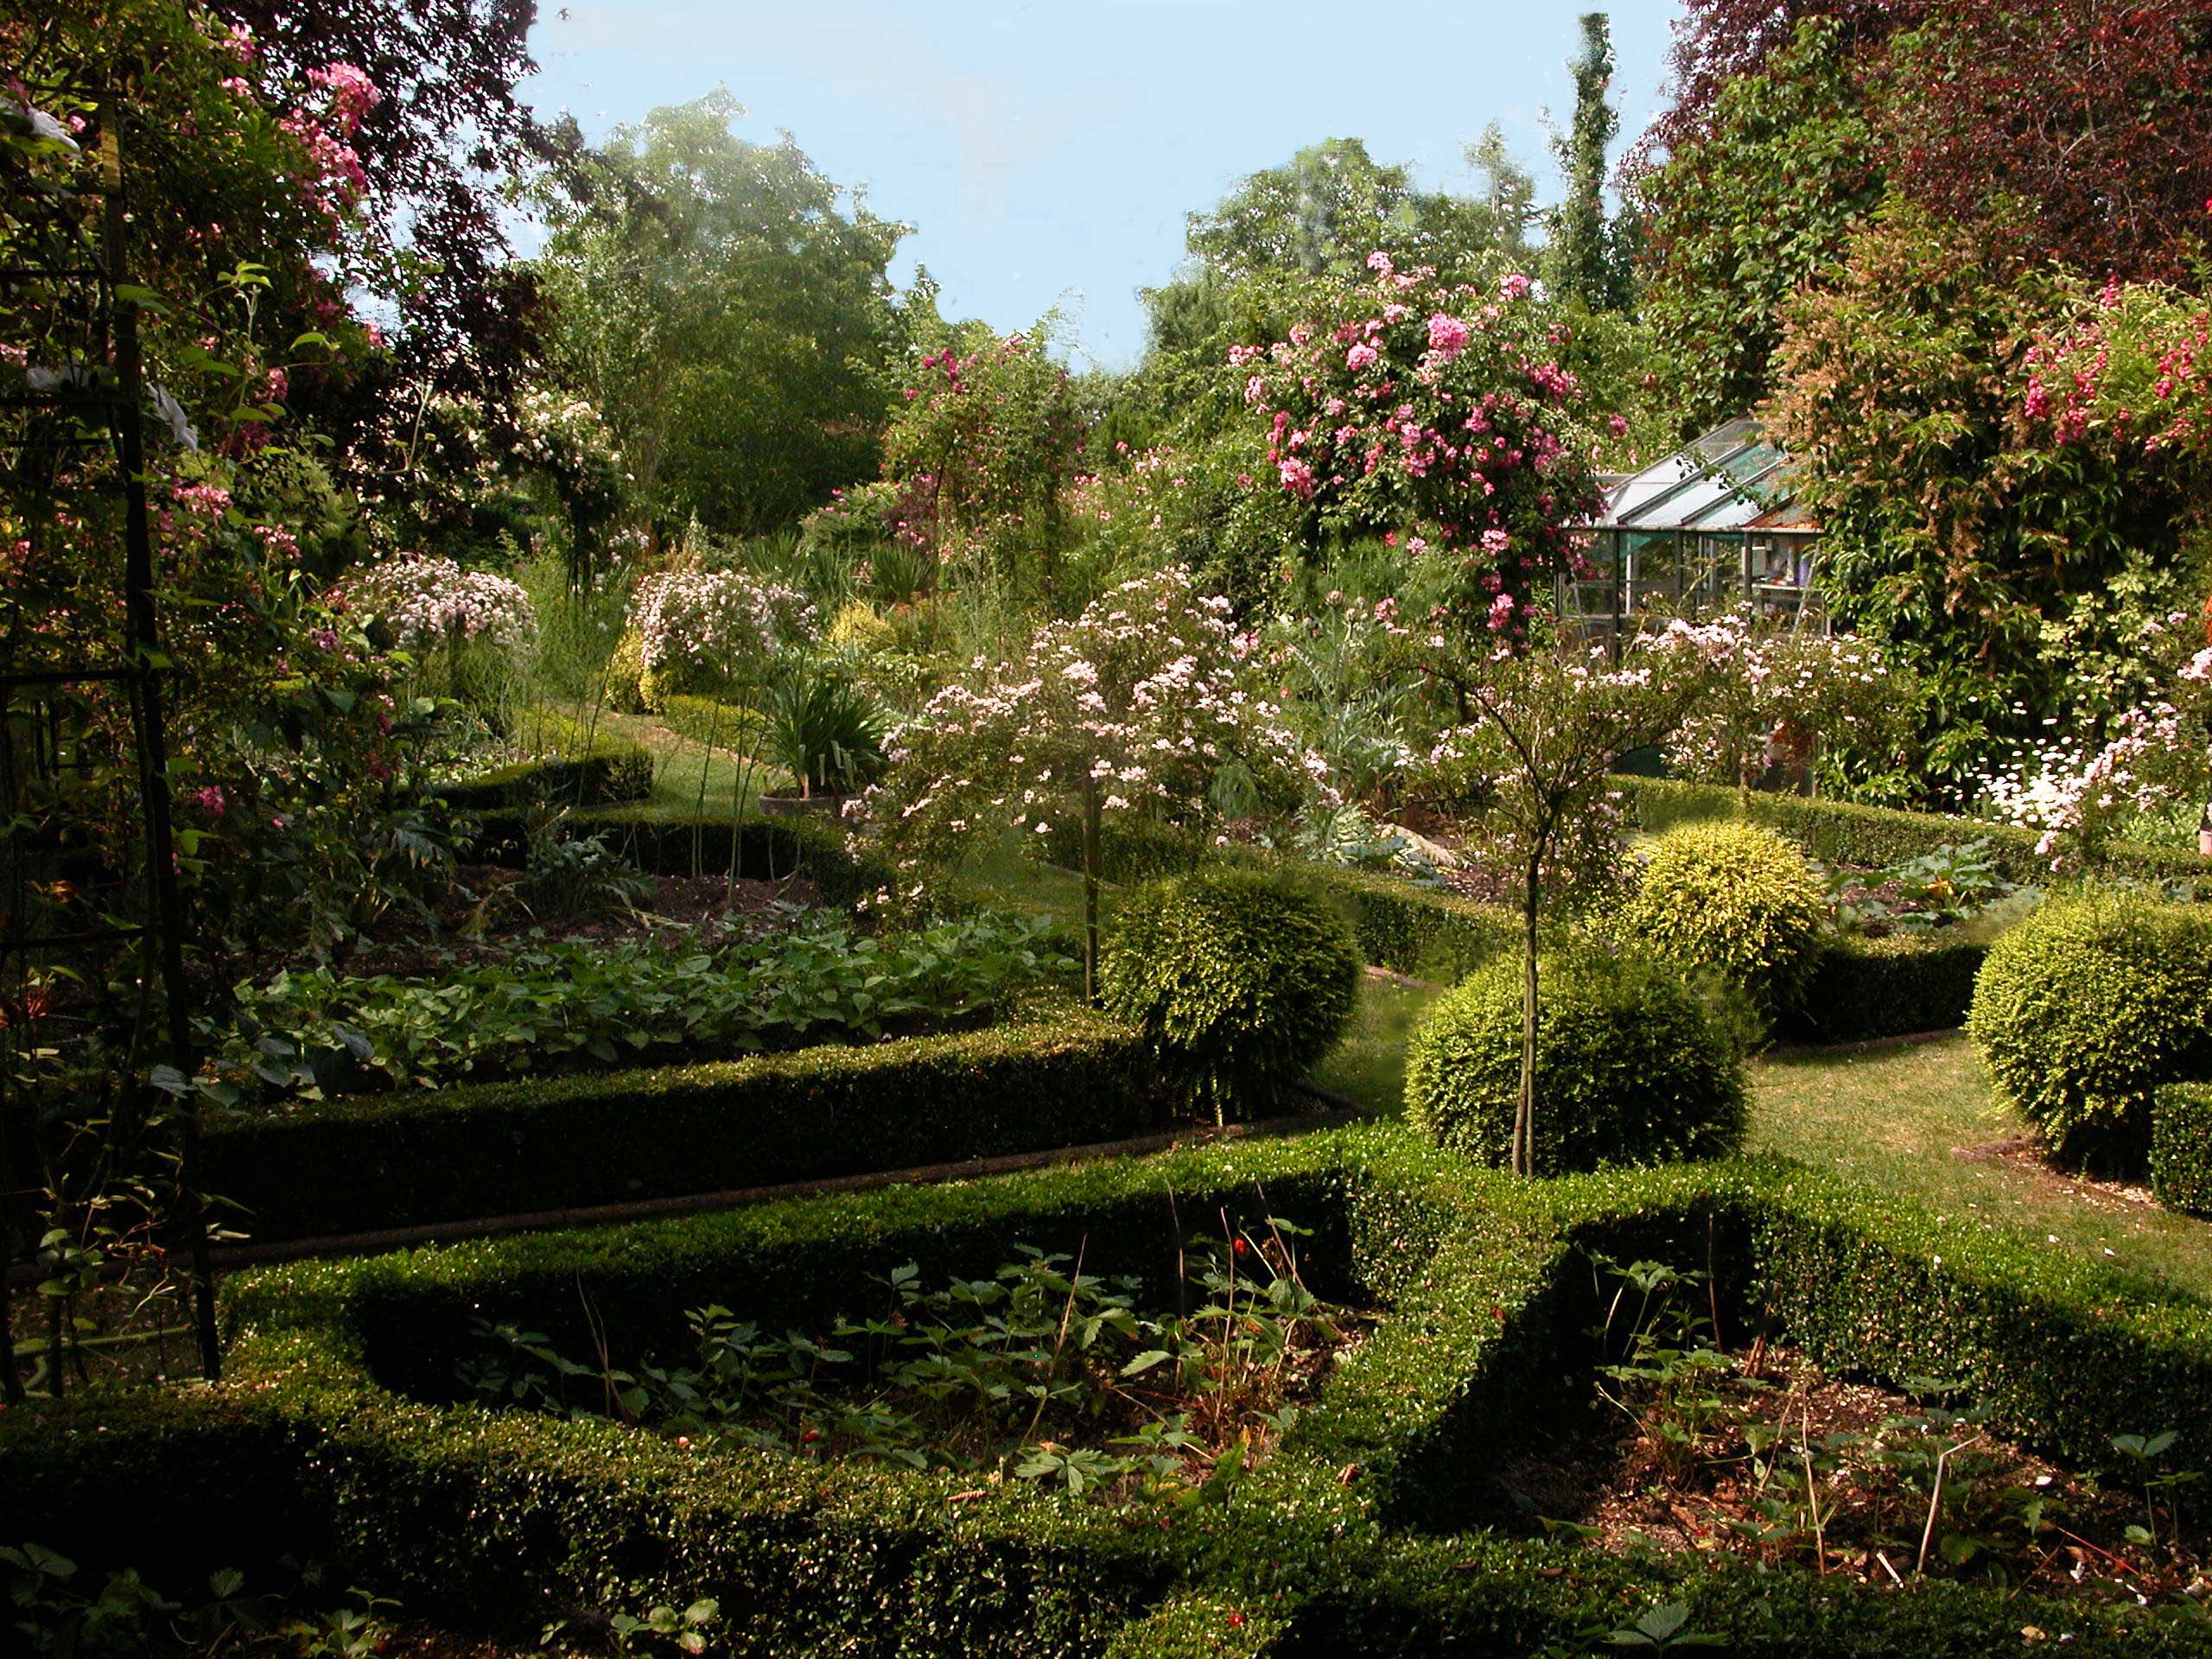
Notes:
Herbarium des Remparts

Slide 5
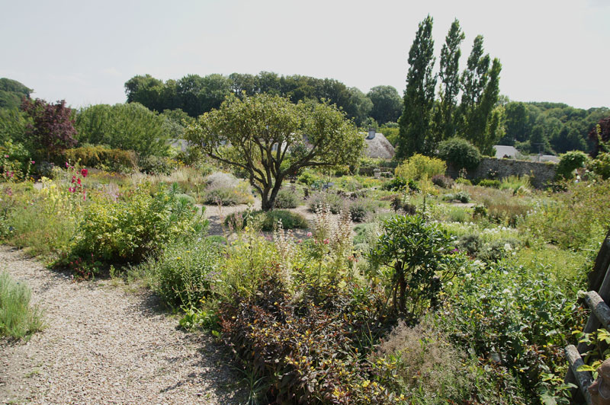
Notes:
Herbarium des Remparts

Slide 6
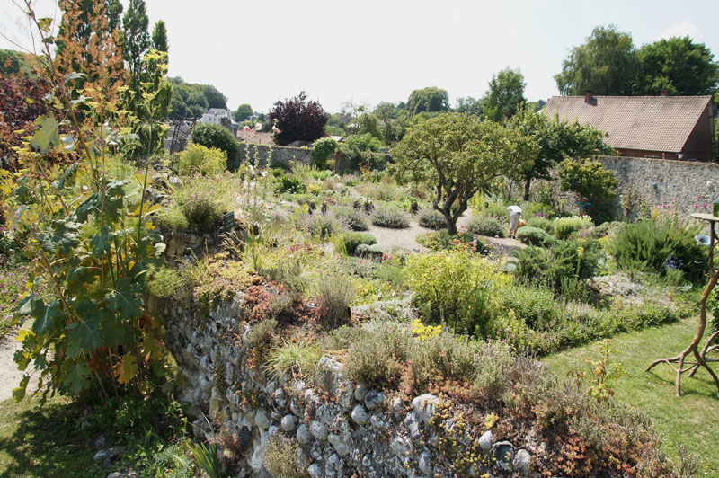
Notes:
Herbarium des Remparts

Slide 7
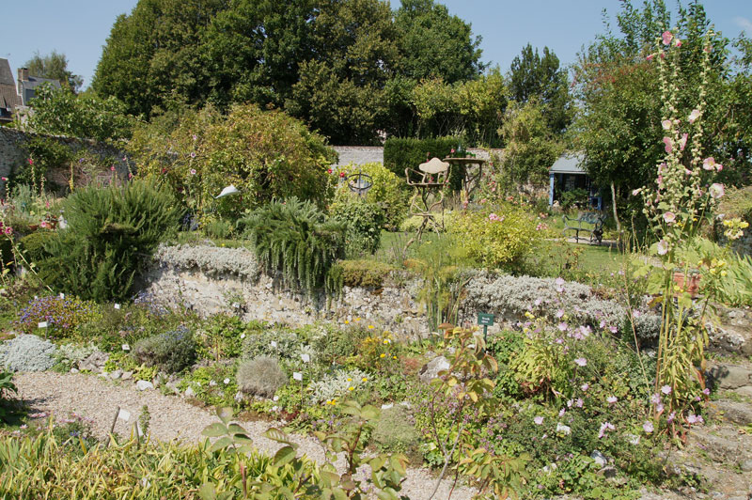
Notes:
Herbarium des Remparts

Slide 8
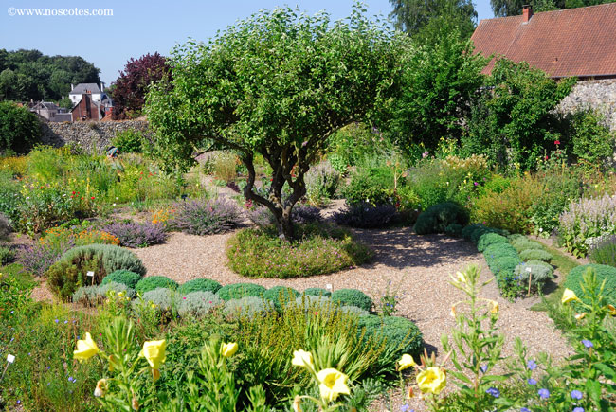
Notes:
Herbarium des Remparts

Slide 9
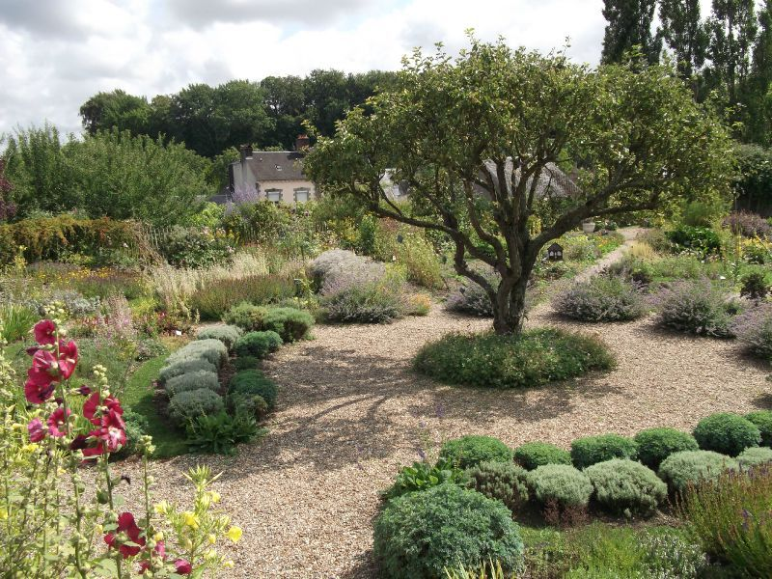
Notes:
Herbarium des Remparts

Slide 10
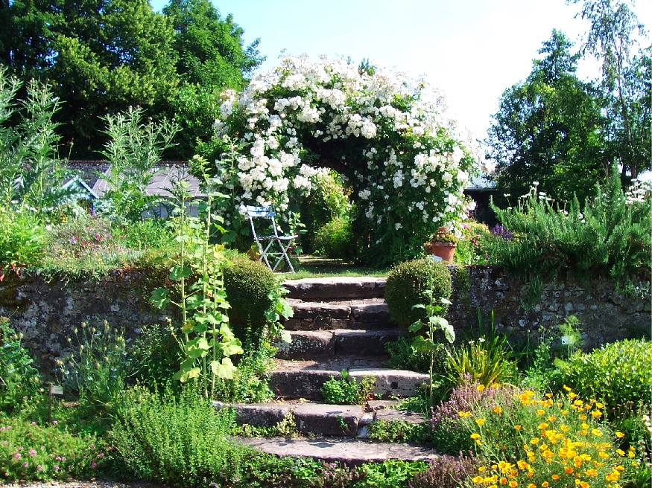
Notes:
Herbarium des Remparts

Slide 11
Jardin de la Boirie.
Es diseñado y creado en 1998 por Thierry jardín Lecêtre está situado entre San Pedro y el arco en el corazón de las marismas, la Boirie antiguo pueblo típico de la isla de Oléron.
Fue establecido en antiguos jardines.
Este jardín botánico y paisajístico tanto consiste en una sucesión de escenas de la planta de la vivienda adornados con objetos de decoración.
La primera parte consta de varias montañas de colores. Un gazebo bienvenida a los visitantes de la primera parada, se instalan unas macetas de plantas semi-resistentes y cambia con las estaciones..

Slide 12
. Un pequeño estanque se encuentra en un lugar con sombra iluminada por hostas entre una exuberante vegetación.
Un paso estrecho voladizo de vid, como rosas blancas y rosadas suaves (orquídea de la izquierda y hada de la nieve a la derecha), Campsis radicans, los guisantes y muelhembeckia forman un dosel para descubrir otra parte del jardín.
Se compone de muchas Pottery puntuadas masiva libre, ornamentos de terracota, varillas de metal con piedras, adornos de bambú o campanas.
El recorrido continúa y un segundo cuadro lleno de cola de caballo, salicaria, houttuynia y otros hosts hermosos nenúfares y muchas plantas acuáticas.

Slide 13
Un nuevo paso consiste en un arco cubierto con una rosa "Pierre de Ronsard" proporciona acceso a una nueva zona con un ambiente diferente en descamaïeux azul y amarillo.
En el pasillo de la derecha entre la rosa 'nuevos amaneceres' estalla en junio, seguido por glicina nardo Apios tubera 'en su punto máximo en septiembre para permitir el acceso al nuevo juego exótico.
Al final de la visita de un espacio vivero donde es posible adquirir la mayor parte de las plantas descubiertas durante la visita,

Slide 14
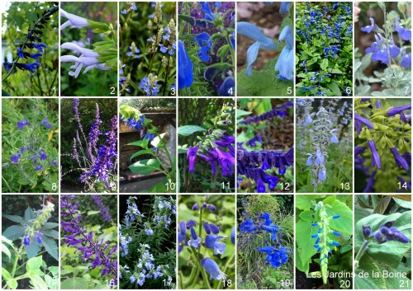

Slide 15
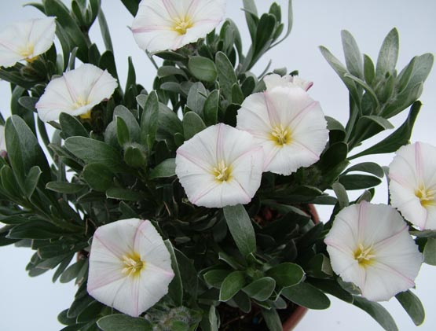
Notes:
Jardin de la Boirie.

Slide 16
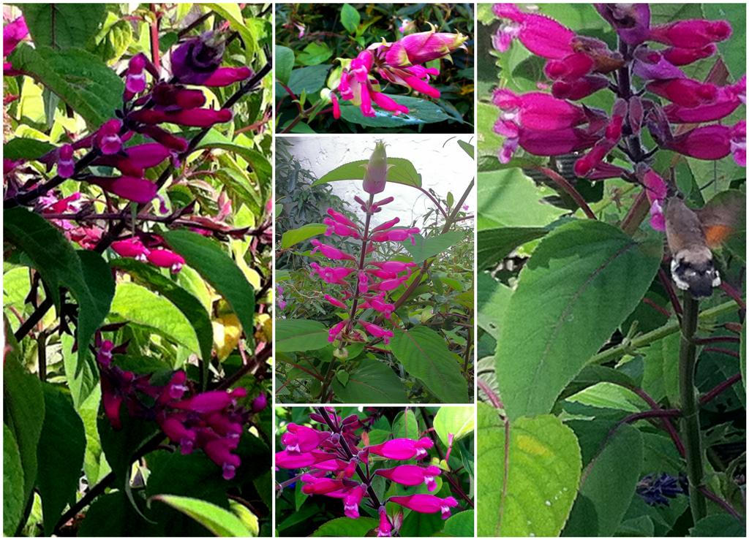
Notes:
Jardin de la Boirie.

Slide 17
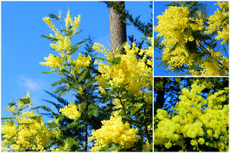
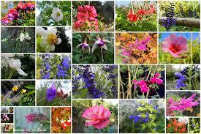
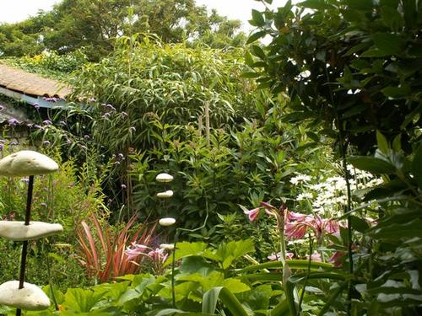
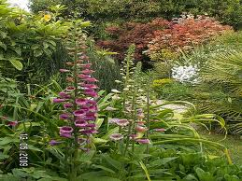
Notes:
Jardin de la Boirie.

Slide 18
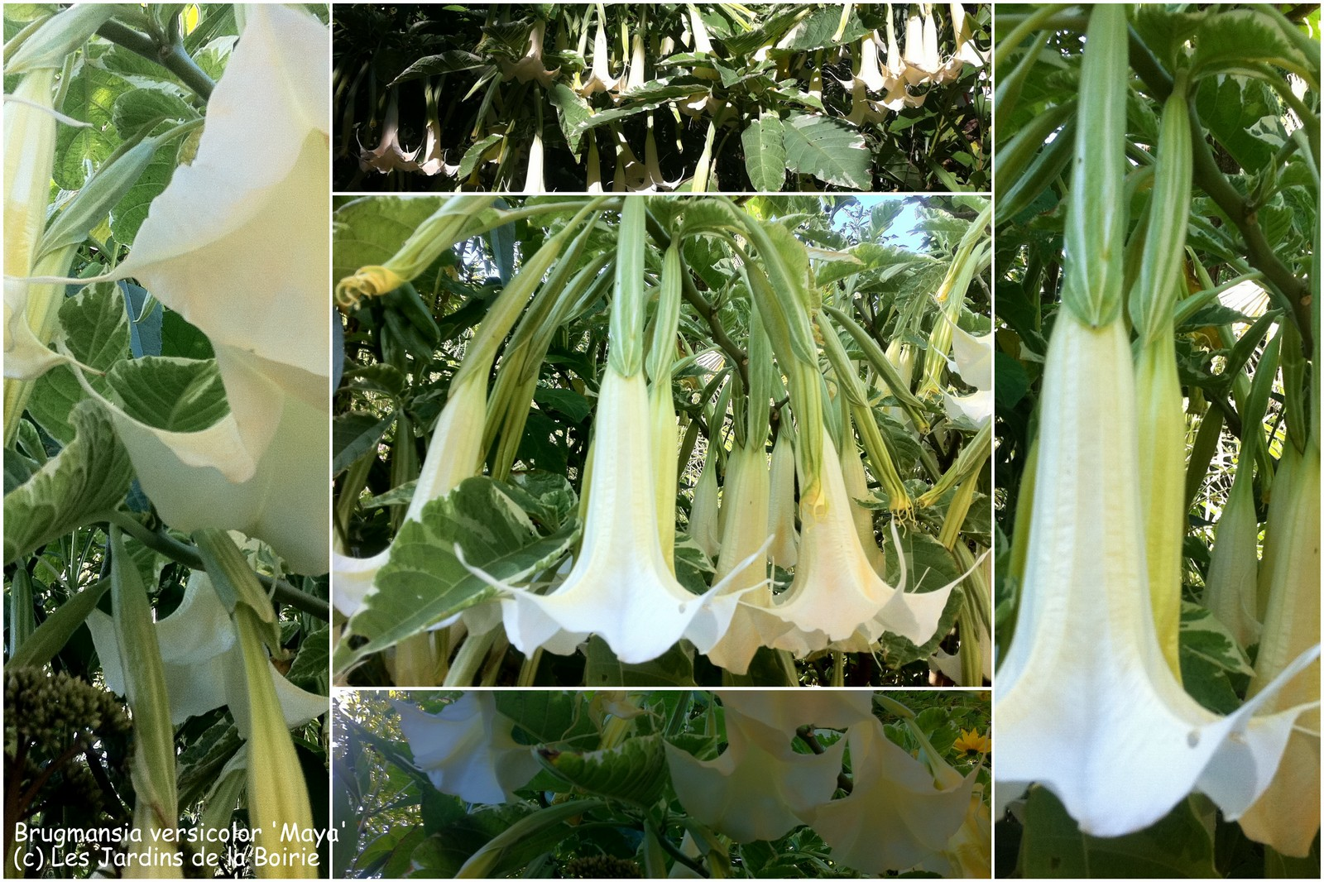
Brugmansia
Notes:
Brugmansia

Slide 19
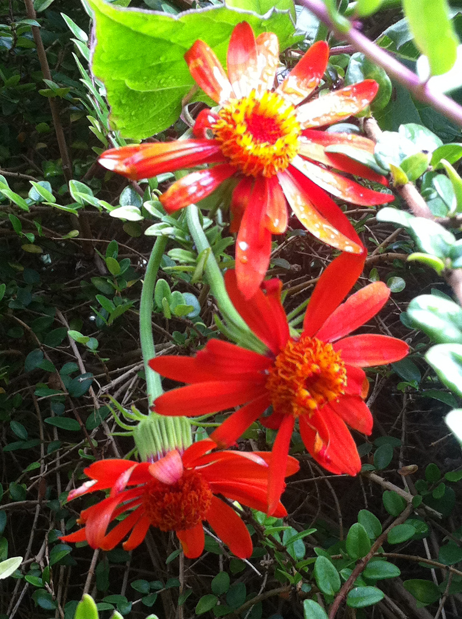
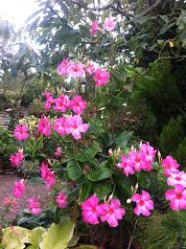
Notes:
Jardin de la Boirie.
Senecio y Dipladenia

Slide 20
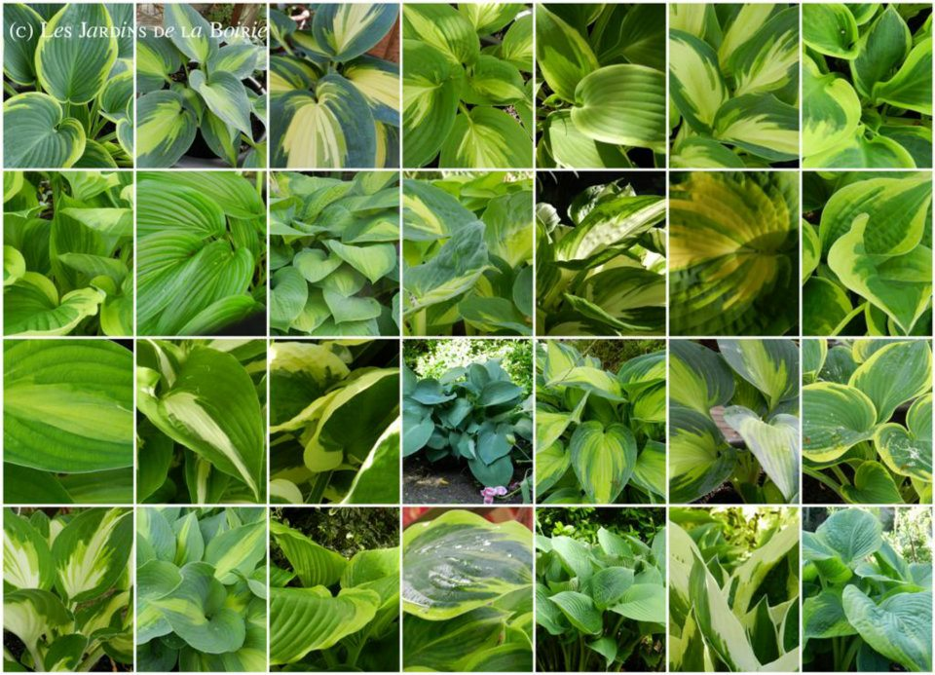
Jardin de la Boirie.

Slide 21
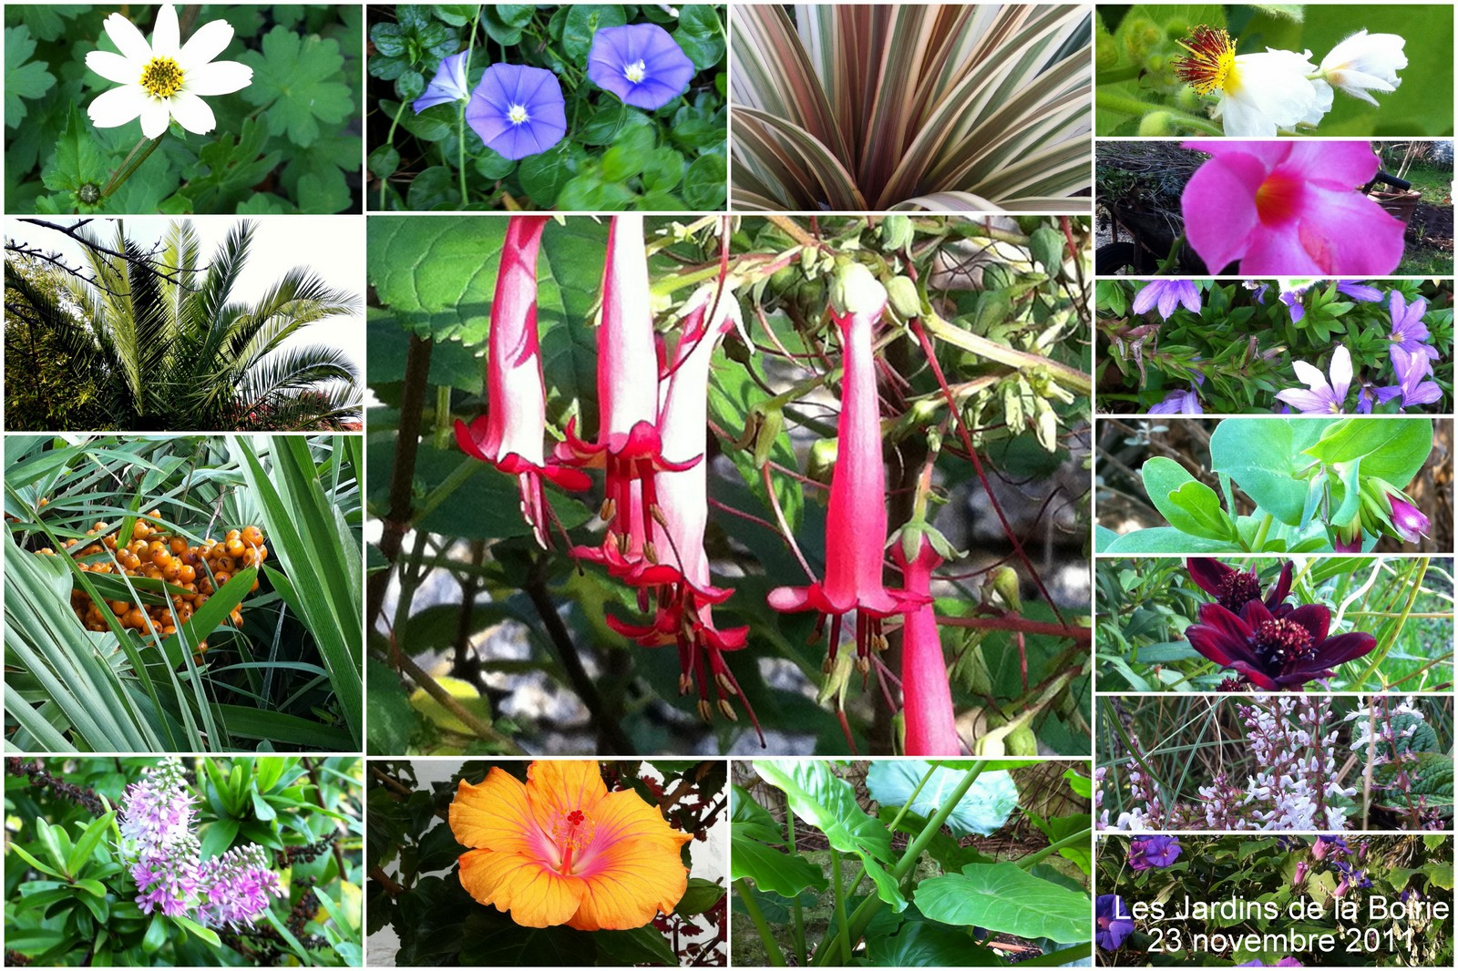
Notes:
Jardin de la Boirie.

Slide 22
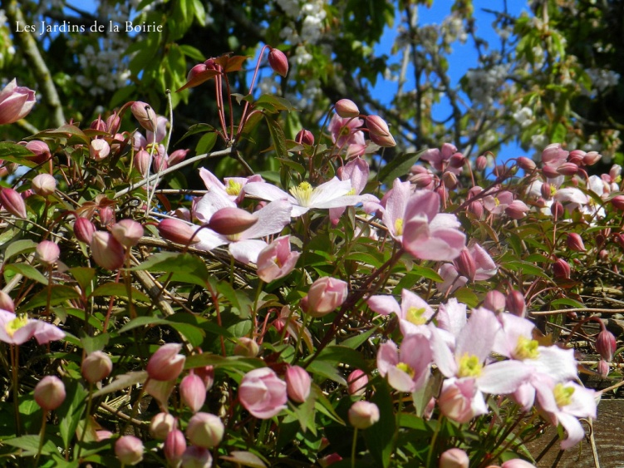
Notes:
Jardin de la Boirie.

Slide 23
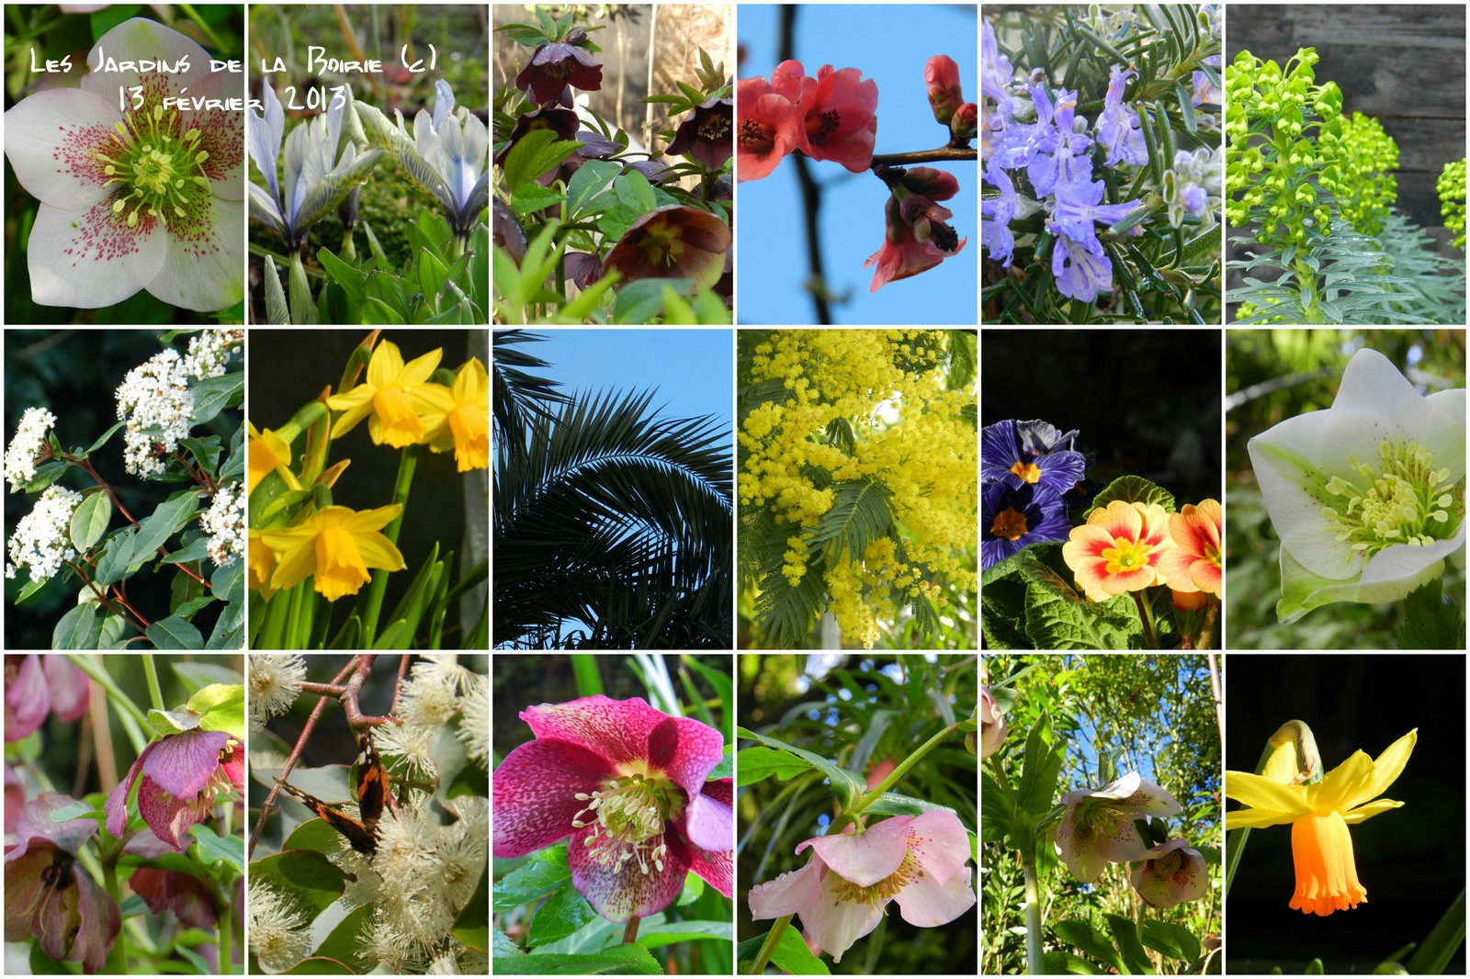
Notes:
Jardin de la Boirie.

Slide 24
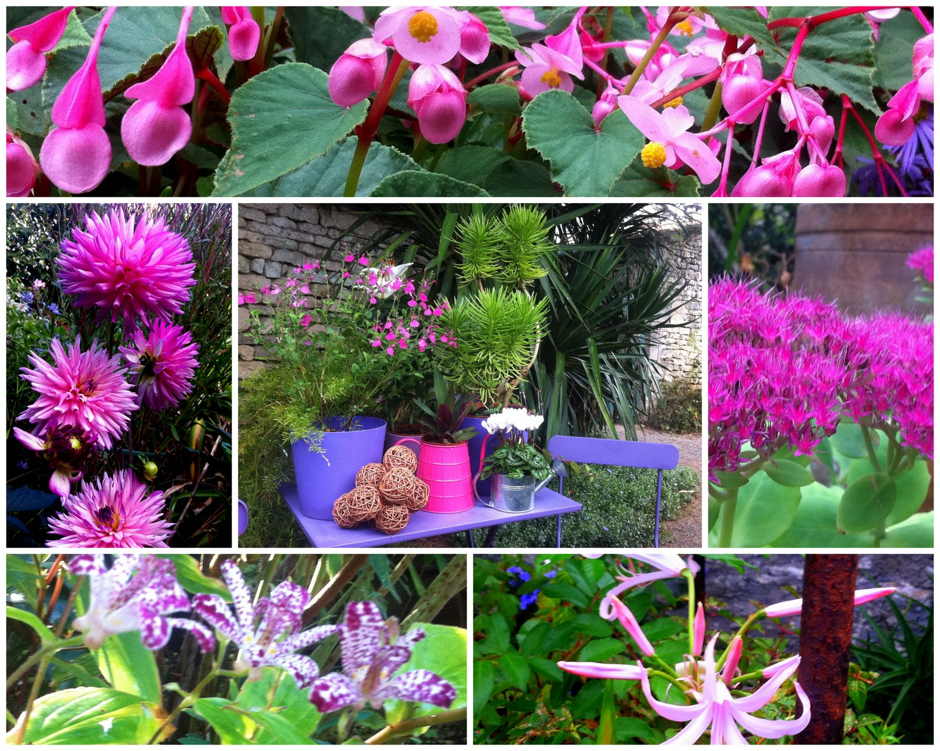

Slide 25
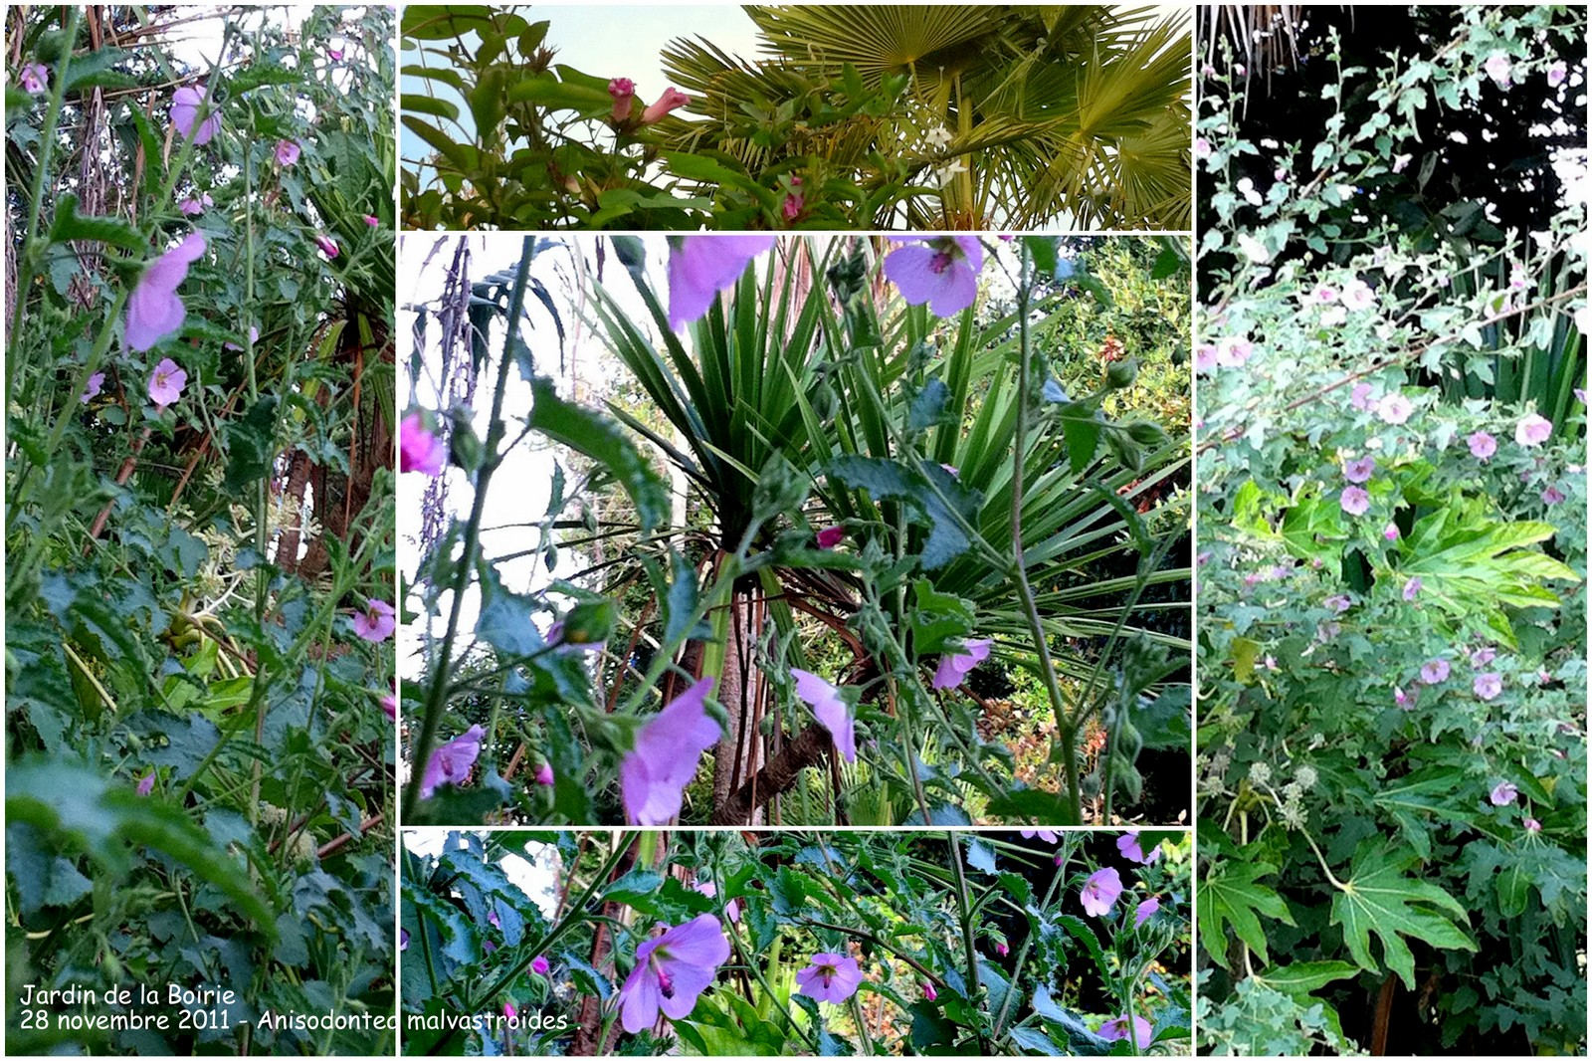

Slide 26
Notes:
Jardin de la Boirie.

Slide 27
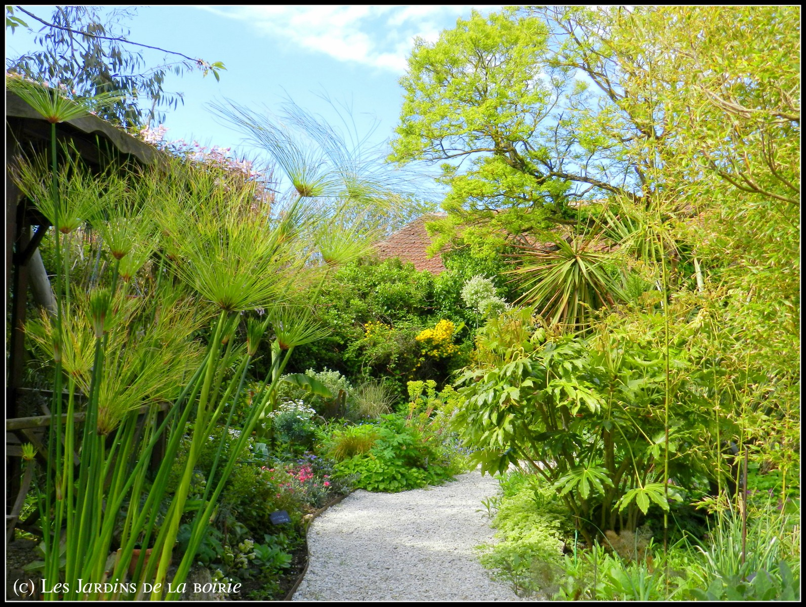
Notes:
Jardin de la Boirie.

Slide 28
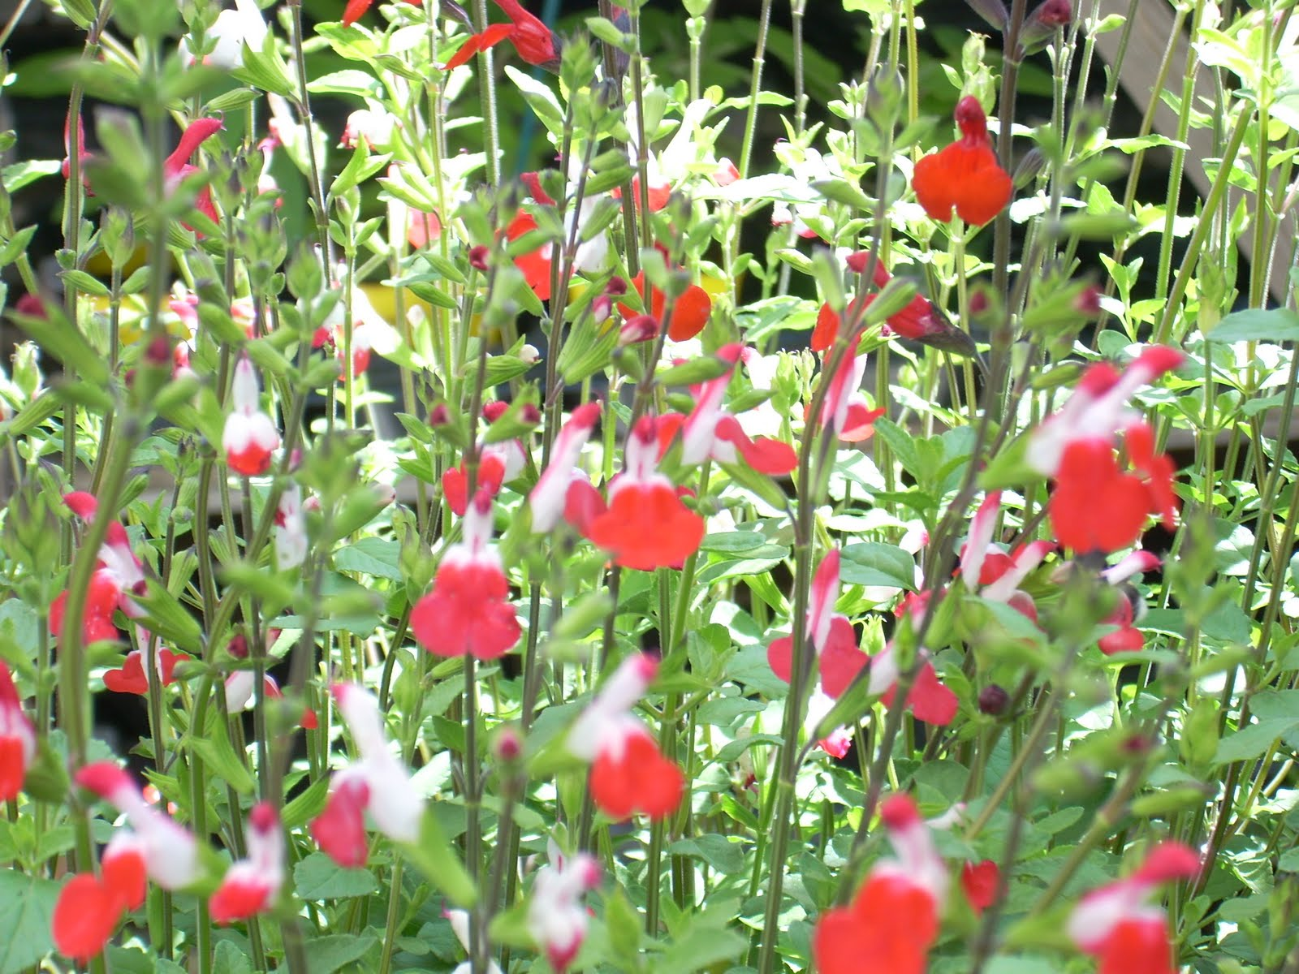
Notes:
Jardin de la Boirie.

Slide 29
Chateau de la Motte.
Château de la Motte es un castillo situado en el municipio de Joué-du-Plain ( Orne ) en Baja Normandía , Francia.
El castillo comenzó como una mota de Viking y bailey fortaleza y se convirtió en el castillo del siglo XVIII y XIX visto hoy.
Las dos familias más notables que eran dueños de este sitio fueron el Montgommerys Gabriel y Nicolas Angos, pero su papel como centro de la Resistencia en la Segunda Guerra Mundial puede ser el episodio más notable.

Slide 30
El 26 de diciembre de 1999, el palacio sufrió graves daños en los árboles de la Lothar Storm.
La mayoría de los árboles monumentales que quedan (con la notable excepción de los tilos) desde la siembra castillo del siglo XVIII se perdieron.
En 2006, el actual propietario compró La Motte.

Slide 31
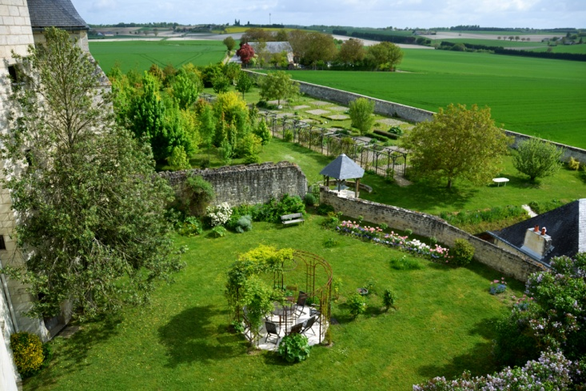
Notes:
Chateau de la Motte

Slide 32
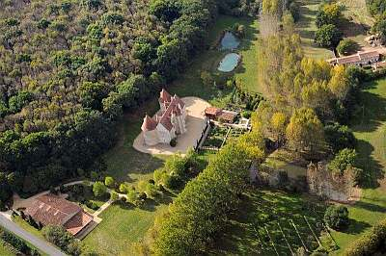
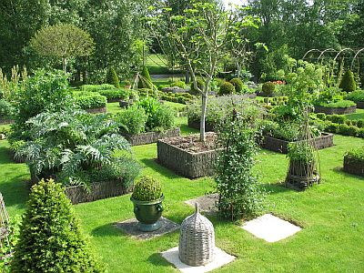
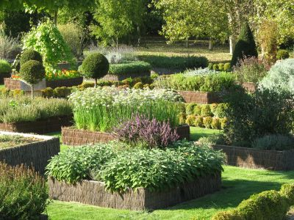
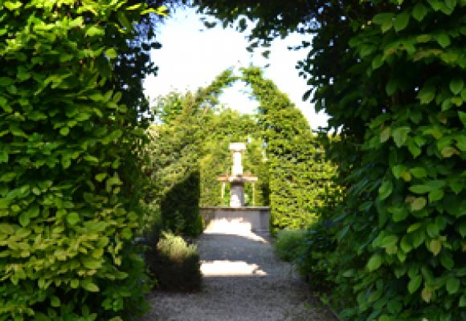
Notes:
Chateau de la Motte

Slide 33
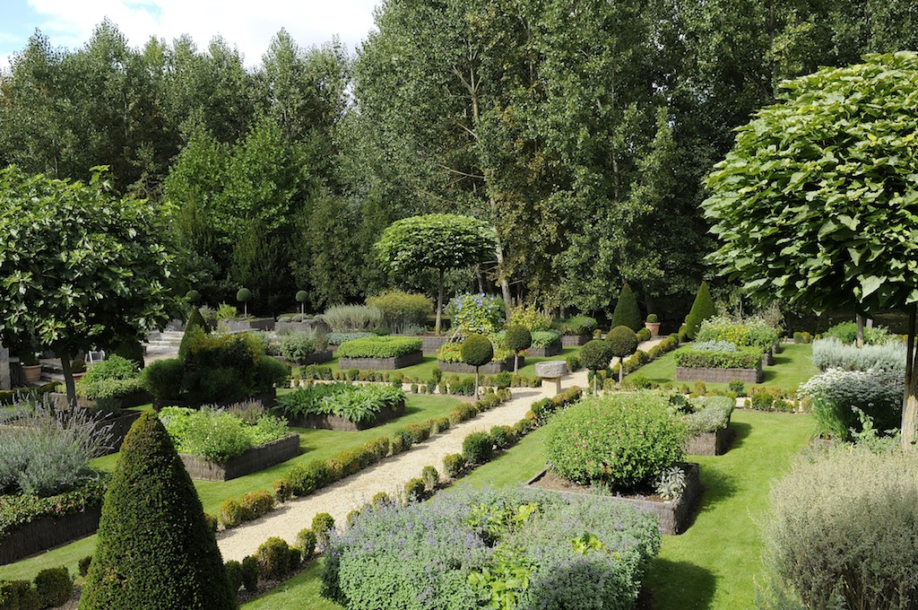
Notes:
Chateau de la Motte

Slide 34
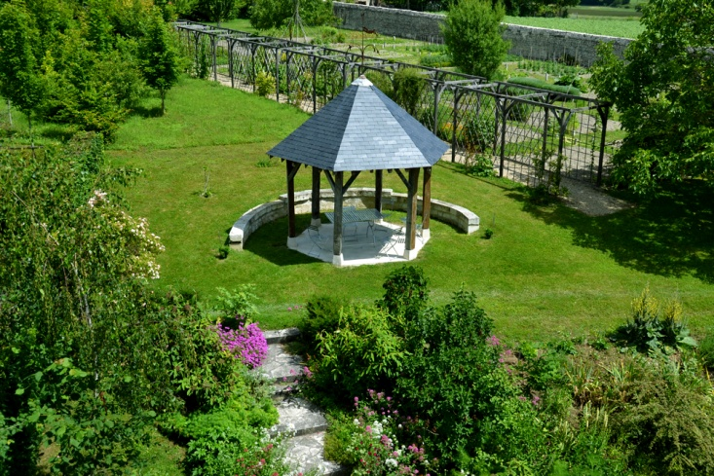
Notes:
Chateau de la Motte

Slide 35
Jardin de l´Eau.

Slide 36
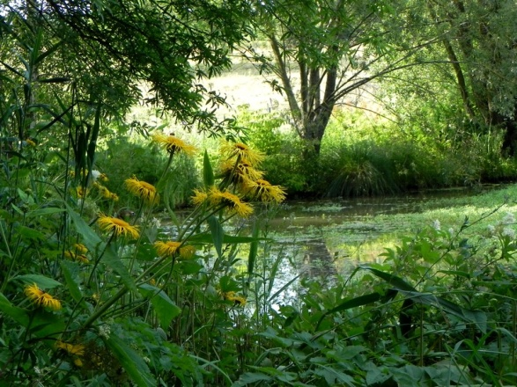
Notes:
Jardin de l´Eau de l´Auvepre.

Slide 37
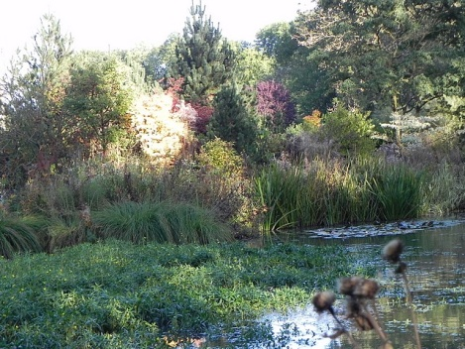
Notes:
Jardin de l´Eau de l´Auvepre.

Slide 38
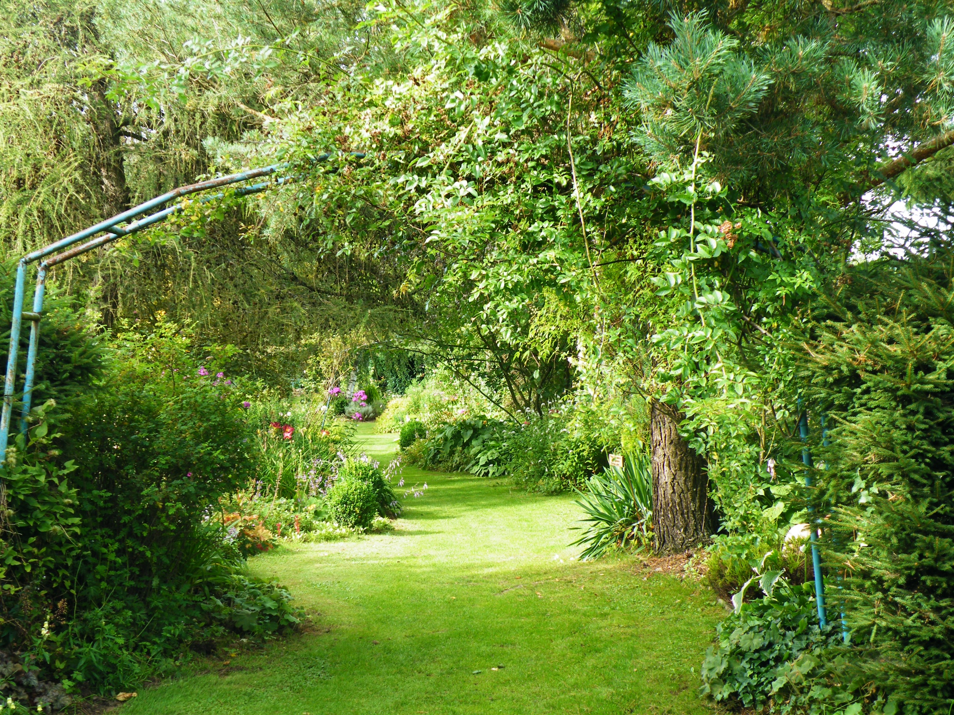
Notes:
Jardin de l´Eau de l´Auvepre.

Slide 39
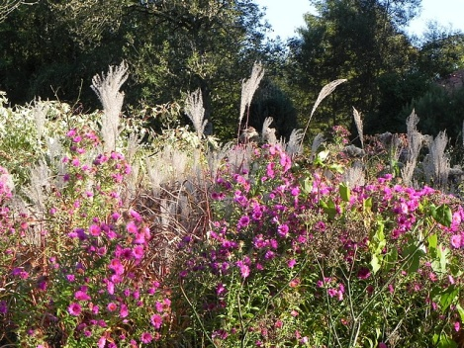
Notes:
Jardin de l´Eau de l´Auvepre.

Slide 40
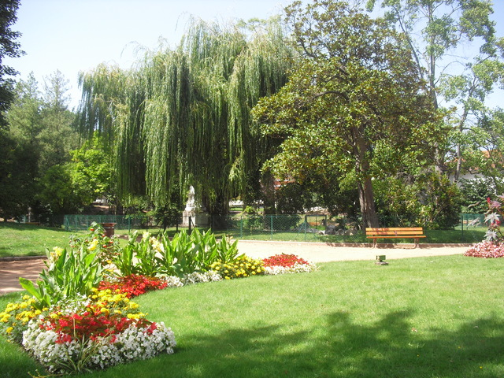
Notes:
Jardin de l´Eau de l´Auvepre.

Slide 41
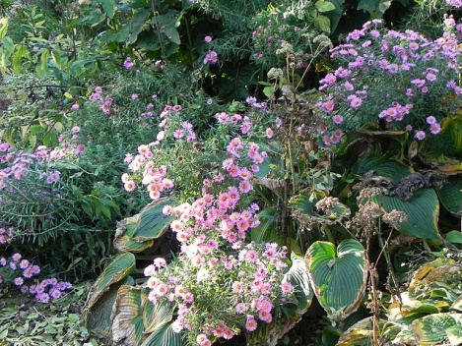
Notes:
Jardin de l´Eau de l´Auvepre.

Slide 42
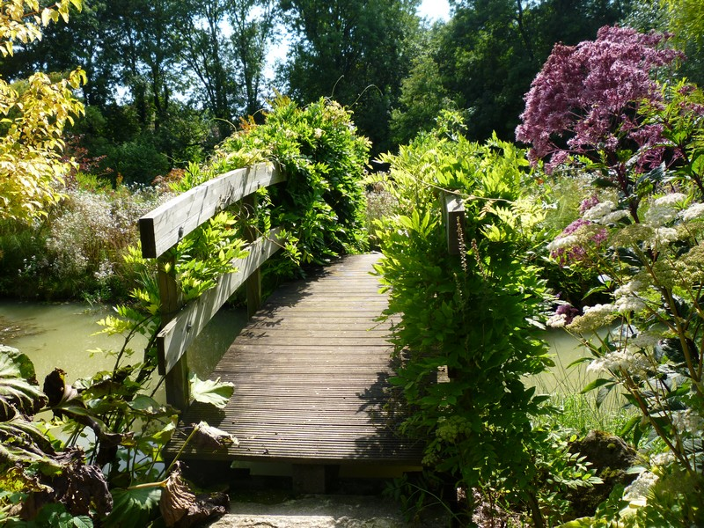

Slide 43
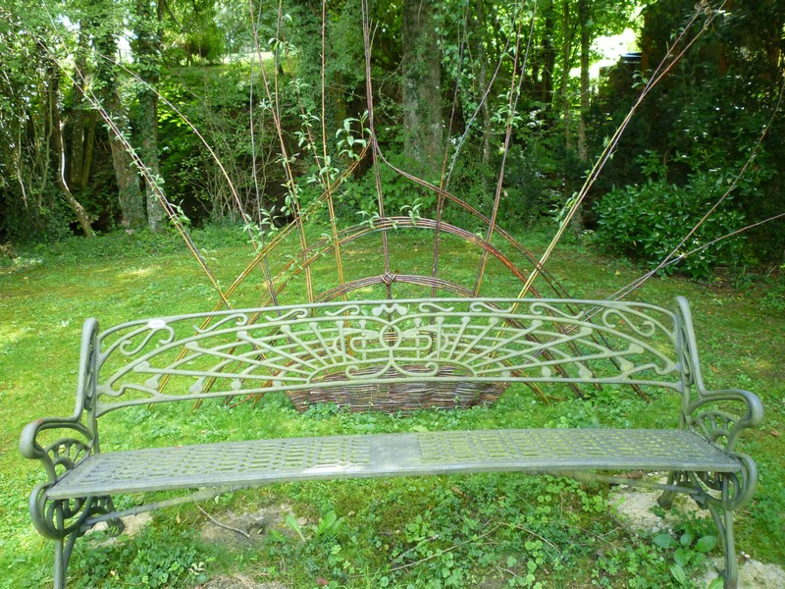
Notes:
Jardin de l´Eau de l´Auvepre.

Slide 44
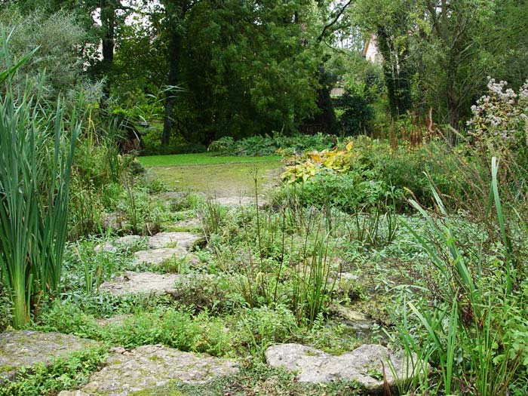
Notes:
Jardin de l´Eau de l´Auvepre.

Slide 45
Jardin de Maizicourt
El jardín rodea un pequeño castillo del siglo XVIII y ha sido rediseñado por el propietario Catalina Guévenoux desde 1989.
Hay terrazas, allees, topiary, potager, huerto y un invernadero.
Se ha abierto al público desde 1997.
Recomendado por Jean Pierre Hennebelle, horticultor apasionado que nos dejó demasiado pronto, nos trascendido por el eden.

Slide 46
El parque de 8 hectáreas, sirve como telón de fondo de un hermoso castillo del siglo XVIII ha sido restaurado recientemente.
Hay un ambiente cálido y majestuoso a la vez ..
Los alrededores del castillo (fuera de las murallas de la ciudad) son plantas perennes de floración
Se entra por la antigua casa de campo al lado del castillo, lo que le da un tono muy cálido hogar jardín japonés en la grava (prunus, bambú, árboles llorones.).
Luego viene el "Tribunal de Faubourg 'con la cereza Shirotae, hortensias y rosas trepadoras. A la entrada de la finca, aparece un sólido de color azul y amarillo, compuesto por euphorbia, geranios perennes y rosas del Inglés Graham Thomas.

Slide 47
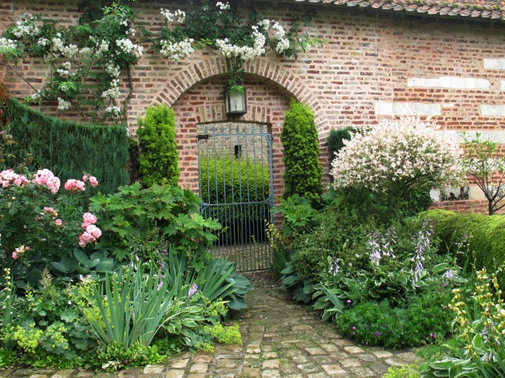
Notes:
Jardin_de_Maizicourt

Slide 48
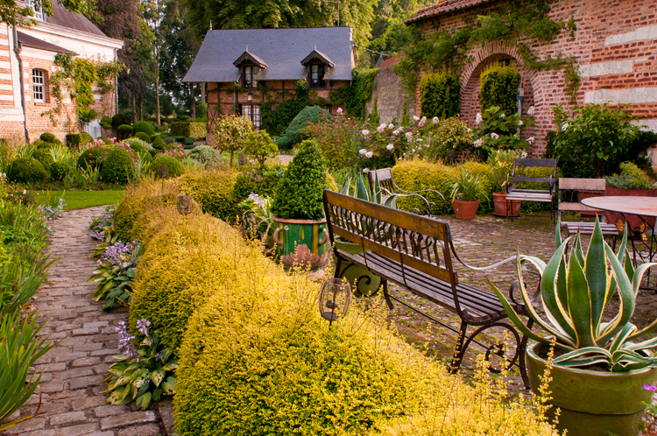
Notes:
Jardin de Maizicourt

Slide 49
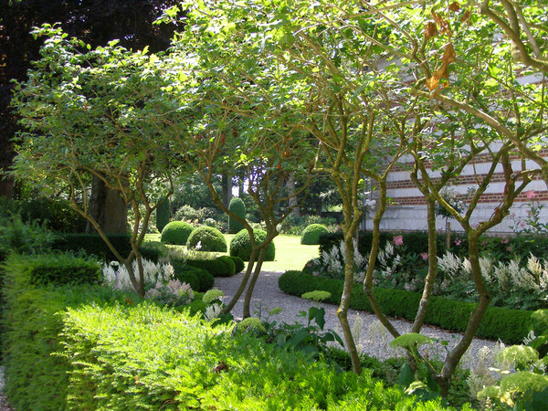
Notes:
Jardin de Maizicourt

Slide 50
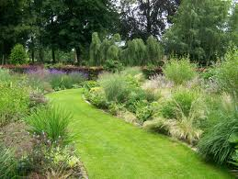
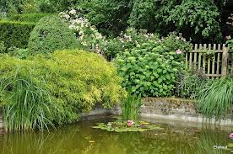
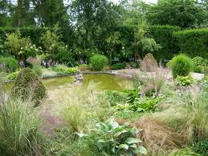
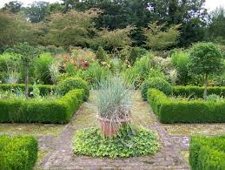
Notes:
Jardin de Maizicourt

Slide 51
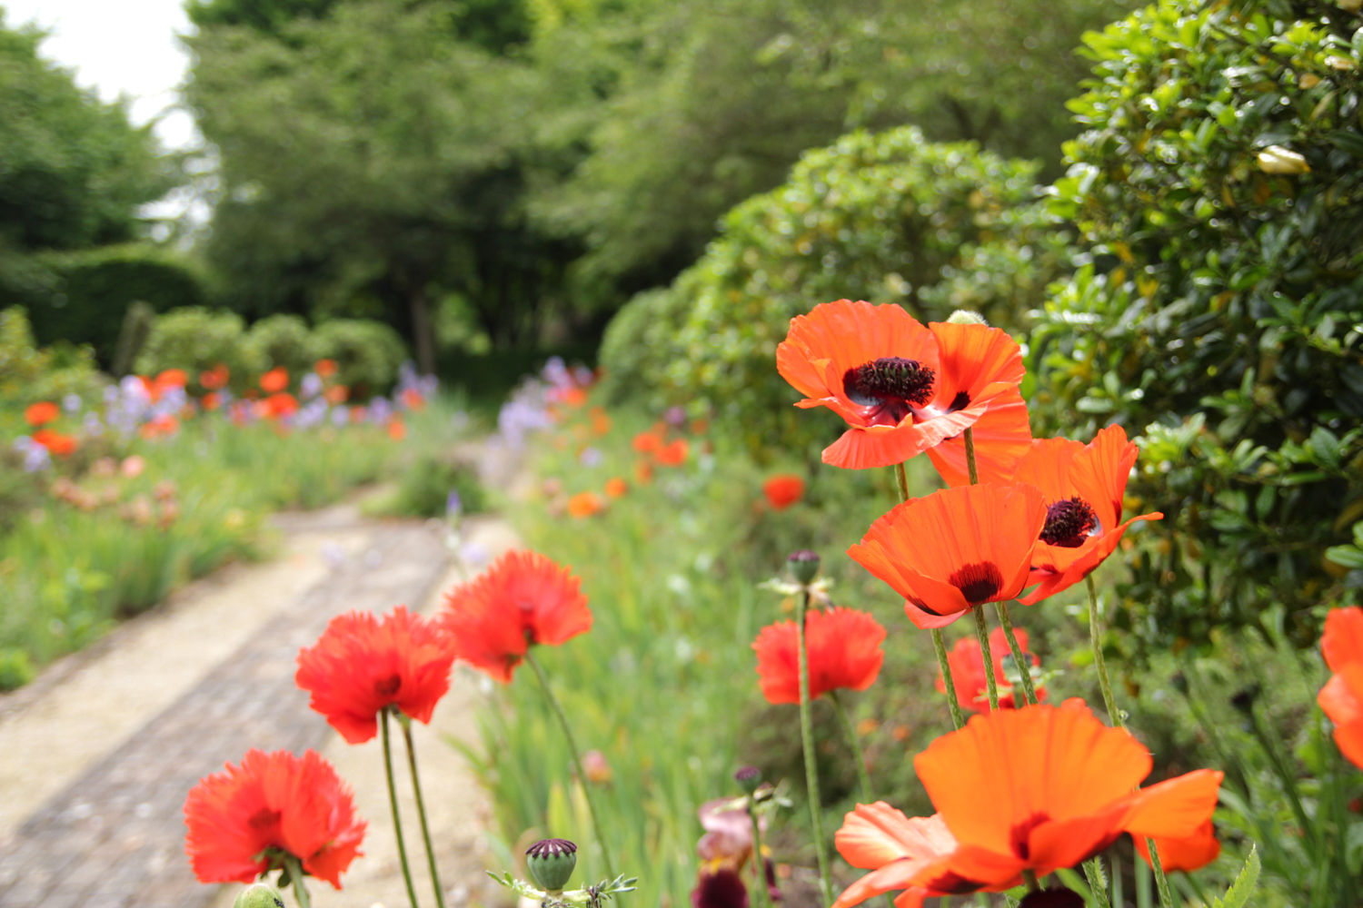
Notes:
Jardin de Maizicourt

Slide 52

Notes:
Jardin de Maizicourt

Slide 53

Notes:
Jardin de Maizicourt

Slide 54

Notes:
Jardin de Maizicourt

Slide 55

Notes:
Jardin de Maizicourt

Slide 56

Notes:
Jardin de Maizicourt

Slide 57

Notes:
Jardin de Maizicourt

Slide 58

Notes:
Jardin de Maizicourt

Slide 59

Notes:
Jardin de Maizicourt

Slide 60

Notes:
Jardin de Maizicourt

Slide 61

Notes:
Jardin de Maizicourt

Slide 62

Notes:
Jardin de Maizicourt

Slide 63




Notes:
Jardin de Maizicourt

Slide 64

Notes:
Jardin de Maizicourt

Slide 65

Notes:
Jardin de Maizicourt

Slide 66

Notes:
Jardin de Maizicourt

Slide 67
Jardin de Marguerite-Plobsheim
El Jardin de Margarita está en Plobsheim cerca de Estrasburgo en Alsacia, en el noreste de Francia.. Le Jardin de Margarita fue la ganadora del tercer premio en el "mejor parque en Francia 2007 la competencia".
Este concurso patrocinado por Briggs and Stratton elige los cinco jardines franceses cada año.
De hecho, se ejecuta una competición similar en Gran Bretaña, Alemania, Italia y Suecia. -

Slide 68
El jardín de Margarita tiene una serie de temas.
A lo largo del jardín del sonido del agua y pequeñas cascadas se oye y ve añadiendo una frescura al jardín.
En gran parte inspirado en el estilo de jardín Inglés hay unas grandes fronteras mixtas y una profusión de rosas antiguas.
El jardín es maravillosamente verde con las flores brillando desde el telón de fondo de cientos de tonalidades y texturas de verde.
Cada parte del jardín tiene un ambiente diferente e incluye un jardín de rosas, un jardín de colores, un jardín a la sombra y la luz, un estanque y una huerta.

Slide 69
El jardín es bastante pequeño en medio de una hectárea, sino que incluye alrededor de 2.000 variedades de plantas, incluyendo 150 rosas antiguas.
Marguerite Goetz ha estado trabajando en este jardín de unos 30 años, y las recompensas de su trabajo está aquí para que todos lo vean. -

Slide 70

Notes:
Jardin de Marguerite-Plobsheim

Slide 71

Notes:
Jardin de Marguerite-Plobsheim

Slide 72

Notes:
Jardin de Marguerite-Plobsheim

Slide 73

Notes:
Jardin de Marguerite-Plobsheim

Slide 74

Notes:
Jardin de Marguerite-Plobsheim

Slide 75

Notes:
Jardin de Marguerite-Plobsheim

Slide 76

Notes:
Jardin de Marguerite-Plobsheim

Slide 77

Notes:
Jardin de Marguerite-Plobsheim

Slide 78

Notes:
Jardin de Marguerite-Plobsheim

Slide 79

Notes:
Jardin de Marguerite.

Slide 80

Notes:
Jardin de Marguerite.

Slide 81

Notes:
Jardin de Marguerite.

Slide 82

Notes:
Jardin de Marguerite.

Slide 83

Notes:
Jardin de Marguerite.

Slide 84

Notes:
Jardin de Marguerite.

Slide 85

Notes:
Jardin de Marguerite.

Slide 86
Le Jardin des 5 sens
Clasificado jardín notable por el Ministerio de Cultura, el Jardín de los Cinco Sentidos se encuentra en el corazón de Yvoire ( Alta Saboya ), en el sitio del antiguo jardín del Chateau d'Yvoire y fue restaurado en 1986 por el arte y el simbolismo del paraíso perdido de los jardines medievales.
El laberinto que existe como los cinco sentidos es una verdadera curiosidad.
Plantas y flores corresponden a la vista, el tacto, el gusto y el olfato, el quinto sentido, el oído, está representado por el ruido del agua y las aves.

Slide 87
Además, los visitantes descubren un claustro central con plantas medicinales y aromáticas, un tablero de ajedrez de rosas antiguas, espaldera y algunas pajareras viejos árboles frutales y fuentes.
El jardín está abierto al público desde mediados de abril hasta mediados de octubre.

Slide 88



Slide 89

Notes:
Jardin-des-5-sens.

Slide 90

Notes:
Jardin-des-5-sens.

Slide 91

Notes:
Jardin-des-5-sens.

Slide 92

Notes:
Jardin-des-5-sens.

Slide 93


Slide 94

Notes:
Jardin-des-5-sens.

Slide 95


Slide 96

Notes:
Jardin-des-5-sens.

Slide 97

Notes:
Jardin-des-5-sens.

Slide 98

Notes:
Jardin-des-5-sens.

Slide 99

Notes:
Jardin-des-5-sens.

Slide 100

Notes:
Jardin-des-5-sens.

Slide 101

Notes:
Jardin-des-5-sens.

Slide 102

Notes:
Jardin-des-5-sens.

Slide 103

Notes:
Jardin-des-5-sens.

Slide 104

Notes:
Jardin-des-5-sens.

Slide 105

Notes:
Jardin-des-5-sens.

Slide 106

Notes:
Jardin-des-5-sens.

Slide 107

Notes:
Jardin-des-5-sens.

Slide 108

Notes:
Jardin-des-5-sens.

Slide 109

Notes:
Jardin-des-5-sens.

Slide 110


Slide 111

Notes:
Allium cristophi

Slide 112

Notes:
Iris variegata

Slide 113

Notes:
Jardin-des-5-sens.

Slide 114


